Slide 1
Заключительный этап республиканской олимпиады школьников по предметам математика, физика, химия, английский язык «Путь к Олимпу» среди обучающихся 6-11 классов в 2017/2018 учебном году
Свистунова А.М.
методист по учебным дисциплинам
Декабрь,2017

Slide 2
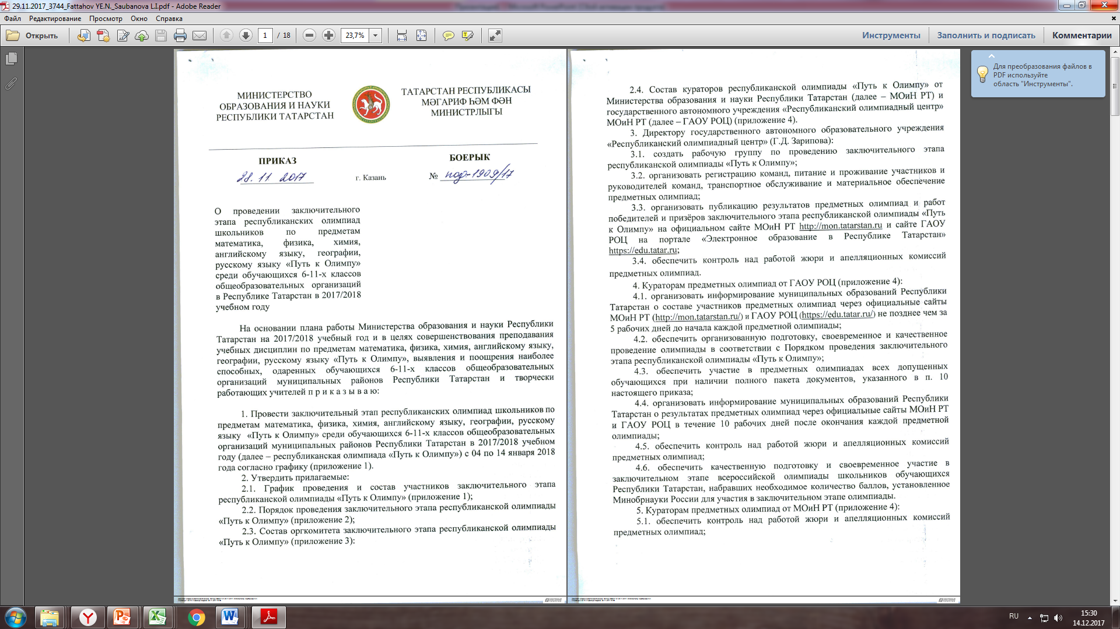
Приказ МОиН РТ №под-1909/17 от 28.11.2017 г.
Notes:
Приказ МОиН РТ №под-1909/17 от 28.11.2017 г. «О проведении заключительного этапа республиканских олимпиад школьников по предметам математика, физика, химия, английскому языку, географии, русскому языку «Путь к Олимпу» среди обучающихся 6-11-х классов общеобразовательных организаций в Республике Татарстан в 2017/2018 учебном году»

Slide 3
График проведения и состав участников заключительного этапа республиканской олимпиады «Путь к Олимпу»
№ | Предмет | Дата проведения | Состав участников
1. | Химия | 04.01- 06.01.2018 г. | 8-11 класс
2. | Физика | 06.01-08.01.2018 г. | 7-11 класс
3. | Математика | 08.01-10.01.2018 г. | 6-11 класс
4. | Английский язык | 12.01-14.01.2018 г. | 6-11 класс
Место проведения Олимпиады:
ГАОУ «Республиканский олимпиадый центр» (ул.Социалистическая, д 5)
ООЦ «Дуслык» (ул.Прибольничная, д.15)

Slide 4
Химия
Класс | ОУ | ФИО ученика | ФИО учителя
8 класс | МБОУ «Билярская СОШ» |  | Ферапонтов О.С., Исхакова Л.А.
9 класс | МБОУ Степношенталинская ООШ |  | Сиразутдинов Н.Т.
10 класс | МБОУ Алексеевская СОШ№1 |  | Сиразутдинова А.З.
11 класс | МБОУ Алексеевская СОШ№1 |  | Сиразутдинова А.З.
Руководитель команды – учитель химии МБОУ Алексеевской СОШ№1
Сиразутдинова А.З.

Slide 5
Физика
Класс | ОУ | ФИО ученика | ФИО учителя
7 класс | МБОУ «Алексеевская СОШ№2» |  | Божеева Надежда Анатольевна
8 класс | МБОУ АСОШ№3 им.Г.С.Боровикова |  | Матвеев Николай Владимирович
9 класс | МБОУ Алексеевская СОШ№1 |  | Хуснуллина Люзия Асхатовна
10 класс | МБОУ АСОШ№3 им.Г.С.Боровикова |  | Матвеев Николай Владимирович
11 класс | МБОУ Алексеевская СОШ№1 |  | Хуснуллина Люзия Асхатовна
Руководитель команды – учитель физики МБОУ АСОШ№3 им.Г.С.Боровикова
Матвеев Н.В.

Slide 6
Математика
Класс | ОУ | ФИО ученика | ФИО учителя
6 класс | МБОУ Алексеевская СОШ№1 |  | Скалова Ирина Николаевна
7 класс | МБОУ Куркульская СОШ |  | Косова Антонина Александровна
8 класс | МБОУ Алексеевская СОШ№1 |  | Скалова Ирина Николаевна
9 класс | МБОУ Чувашскомайнская ООШ |  | Горбунов Василий Валентинович
10 класс | МБОУ Алексеевская СОШ№1 |  | Федорова Светлана Анатольевна
11 класс | МБОУ Среднетиганская СОШ |  | Давлетшина Гульнара Хафизовна
Руководитель команды – учитель математки МБОУ Чувашскомайнской ООШ
Горбунов В.В.

Slide 7
Английский язык
Класс | ОУ | ФИО ученика | ФИО учителя
6 класс | МБОУ «Алексеевская СОШ№2» |  | Макарова Нина Федоровна
7 класс | МБОУ Алексеевская СОШ№1 |  | Боровкова Нина Геннадьевна
8 класс | МБОУ «Алексеевская СОШ№2» |  | Глонина Александра Аркадьевна
9 класс | МБОУ Чувашскомайнская ООШ |  | Игнатьева Е.Елена Трофимовна
10 класс | МБОУ Родниковская СОШ |  | Москвичева Светлана Викторовна
11 класс | МБОУ Алексеевская СОШ№1 |  | Павлова Т.П.
Руководитель команды – учитель анг.яз МБОУ Алексеевской СОШ№1
Павлова Т.П.

Slide 8
Пакет документов:
Приказ о направлении команды
Регистрационную форму на участие в олимпиаде в электронной форме «*.xls»
Справка и ОО, удостоверяющя личность каждого участника
Копия страницы Устава ОО каждого участника Олимпиады с полным наименованием ОО на русском и татарском языках
Страховой медицинский полис(оригинал)
Справка о состоянии здоровья на каждого участника с указанием группы здоровья (не ранее чем за 3 дня, *до 28 декабря )
Согласие родителей на обработку персональных данных

Slide 9
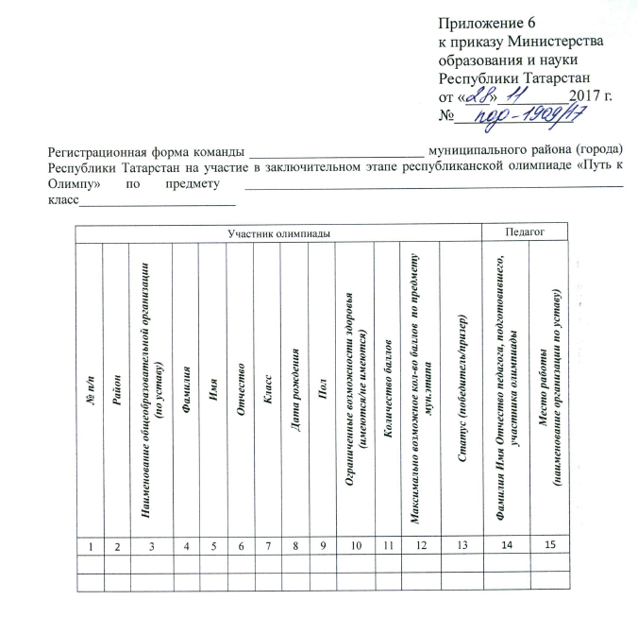
До 26 декабря прислать
регистрационную форму
на почту Aljona.Svistunova@tatar.ru

Slide 10
Участникам предметных олимпиад иметь при себе:
Оригинал документа, удостоверяющего личность
Принадлежности и спец.форму, необходимые для выполнения заданий практического тура предметных олимпиад (для химии – медицинские халаты)

Slide 11
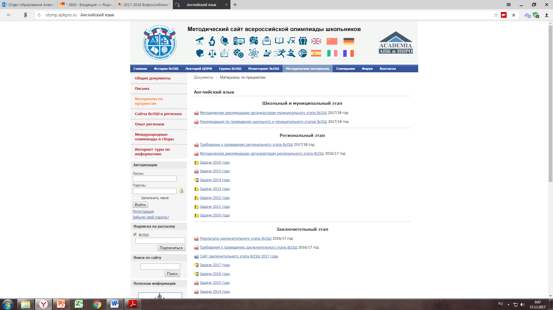
Методические рекомендации Вс ОШ по предметам
" Химия» http://olymp.apkpro.ru/mm/mpp/him.php
"Физика" http://olymp.apkpro.ru/mm/mpp/fiz.php
"Математика" http://olymp.apkpro.ru/mm/mpp/mat.php
"Английский язык" http://olymp.apkpro.ru/mm/mpp/gb.php
Notes:
Методический сайт всероссийской олимпиады школьников
Требования к проведению регионального этапа ВсОШ 2017/18 год
Методические рекомендации организаторам регионального этапа ВсОШ 2016/17 год
Задачи 2016 года

Slide 12
Руководителя ОО
До 26 декабря прислать регистрационную форму участников на почту Aljona.Svistunova@tatar.ru
До 28 декабря включительно пройти мед.осмотр
Сформировать пакет документов участников до 04.01.2018 г.
Организовать подготовку с учащимися по заданиям «Методического сайта ВсОШ»

